Slide 1
3 函数
霍梅梅
办公室：理工楼4 – 423
Tel：13867480812
（580812）
email:huomm@zucc.edu.cn

Slide 2
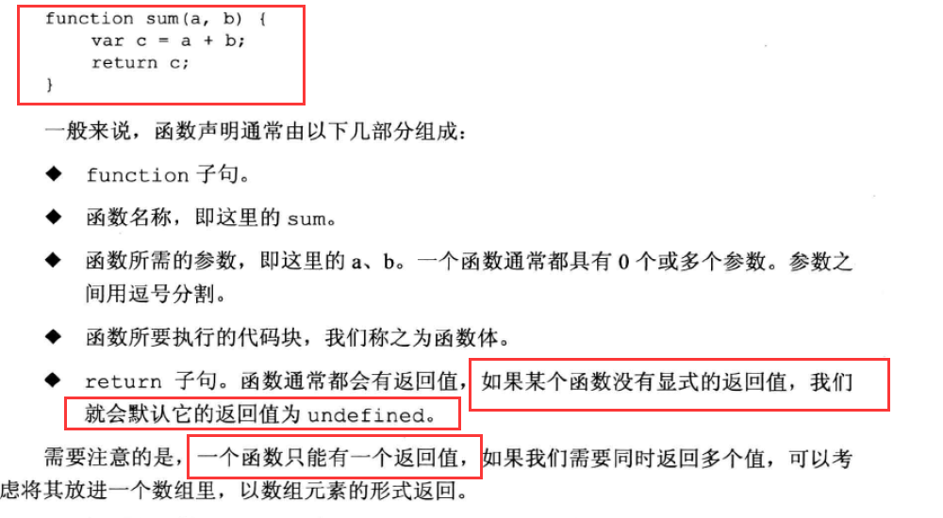
函数声明

Slide 3

函数调用

Slide 4
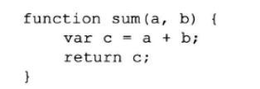


函数参数

Slide 5
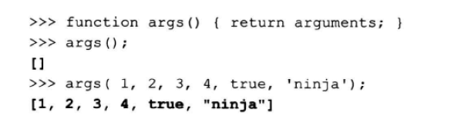
函数参数（教材P52）
每个函数内部都有一个内建的arguments对象，
它能返回函数所接收的所有参数。

Slide 6
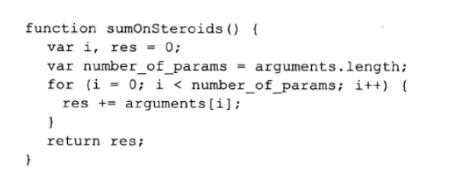
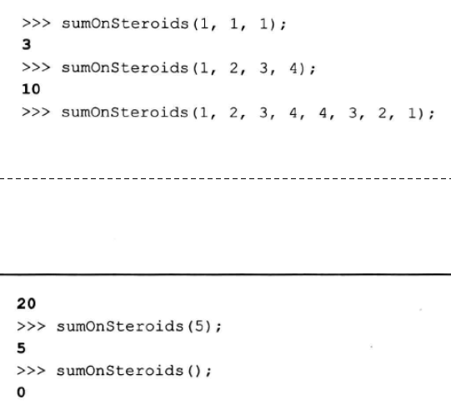
函数参数（sum程序用arguments完善）

Slide 7
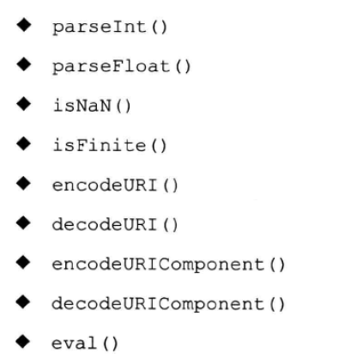
JavaScript引擎内建函数举例（http://devdocs.io/）

Slide 8
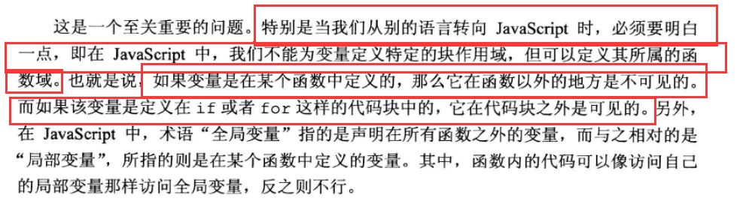
变量作用域

Slide 9
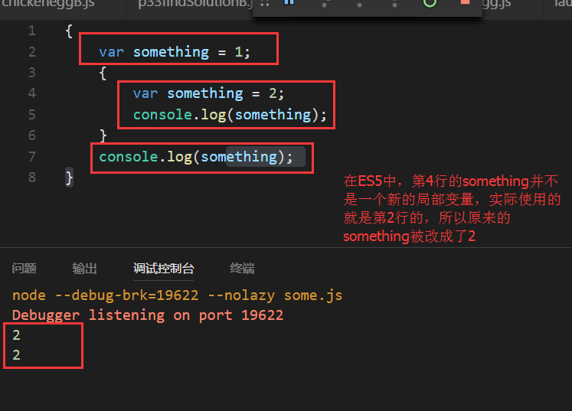

P28解释

Slide 10
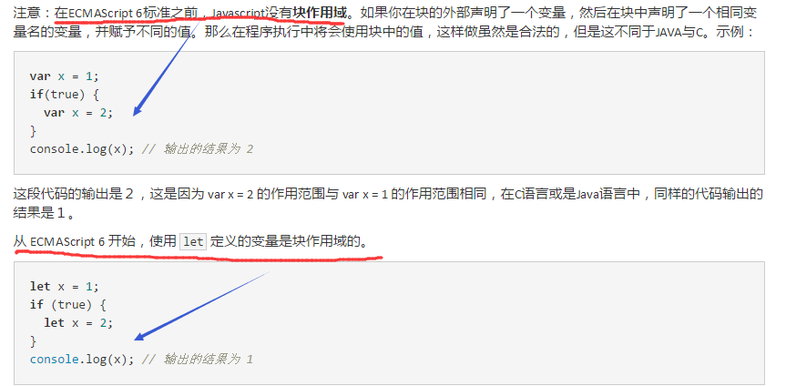
变量作用域

Slide 11
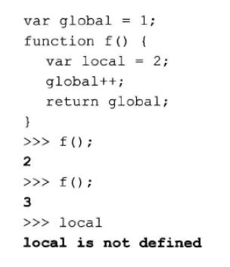
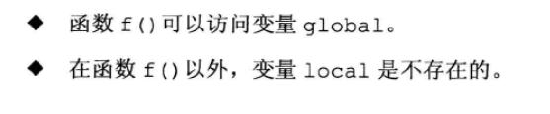
函数变量作用域

Slide 12
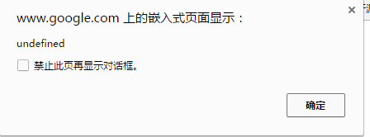
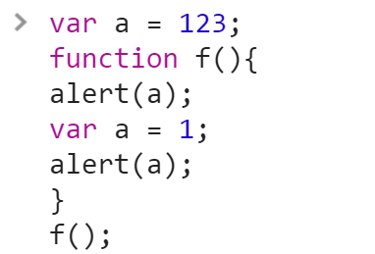
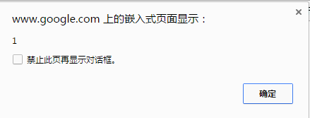
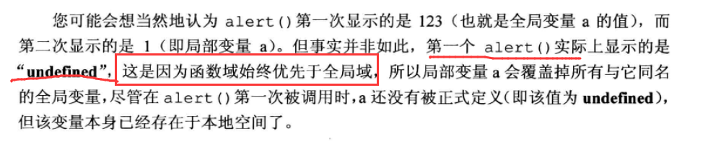
变量作用域

Slide 13

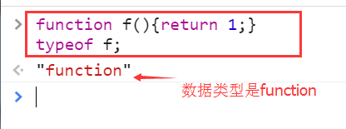
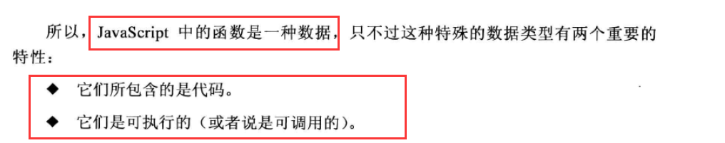
函数是一种数据类型

Slide 14
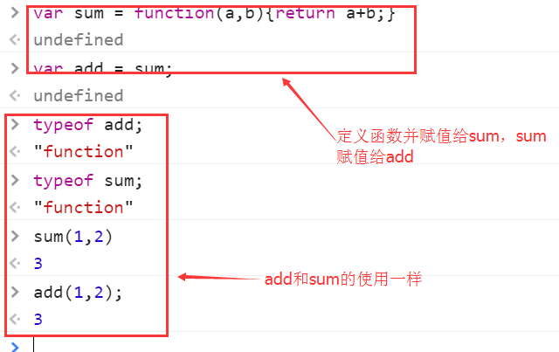
函数是一种数据类型

Slide 15
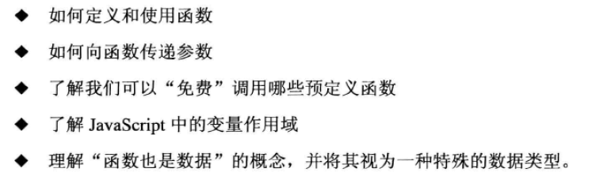
函数小结（1）

Slide 16

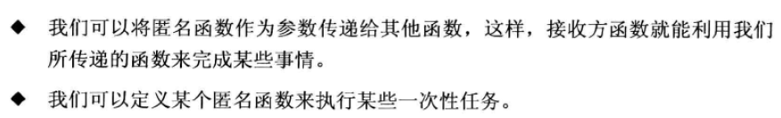
匿名函数

Slide 17
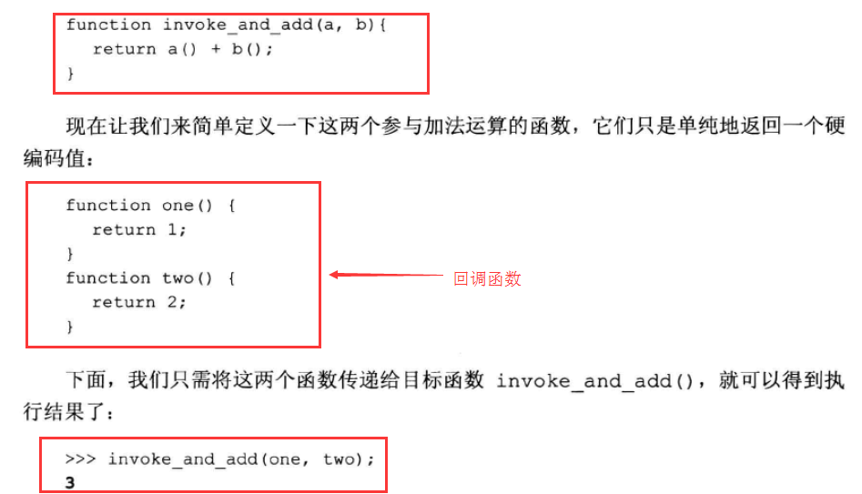
回调函数（callback）

Slide 18
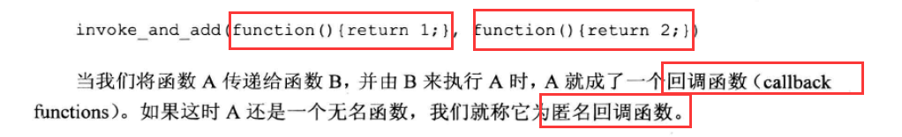
匿名回调函数

Slide 19
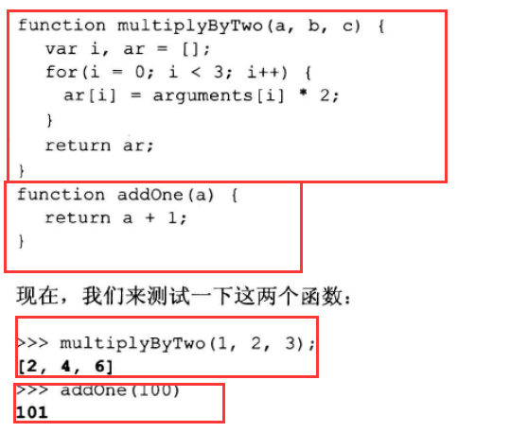
回调示例

Slide 20
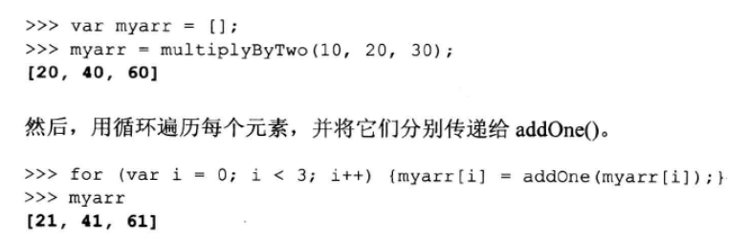
回调示例
实现3个数据乘以2再加1的办法1：

Slide 21
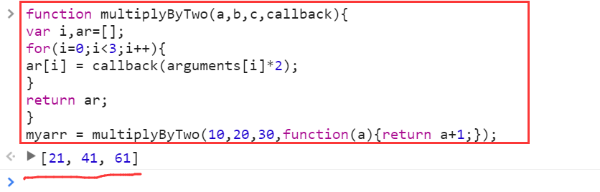
回调示例
实现3个数据乘以2再加1的办法2：匿名回调函数

Slide 22
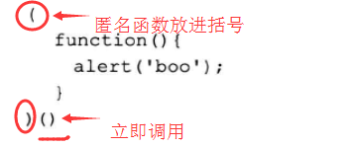
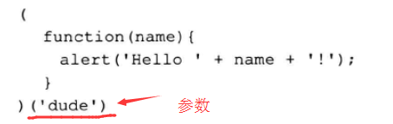
自调函数（立即调用的函数，IIFE, Immediately-Invoked Function Expression）

Slide 23
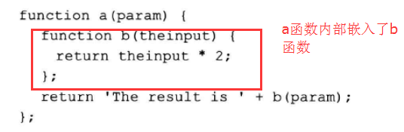
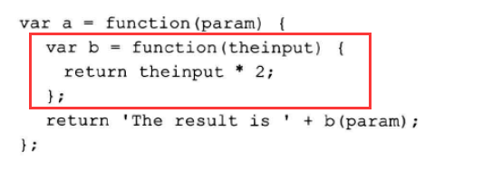
内部函数（私有函数）

Slide 24
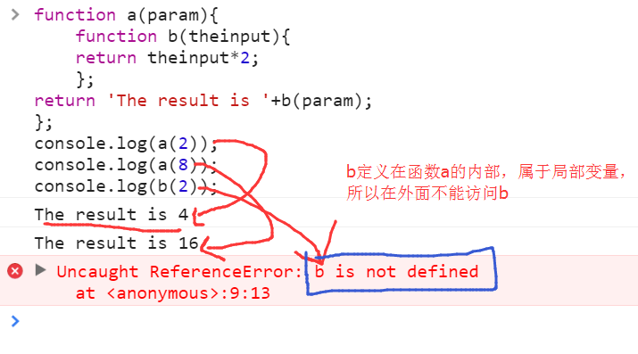
内部函数（私有函数）

Slide 25
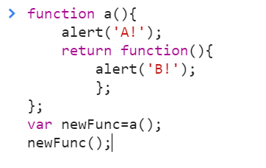
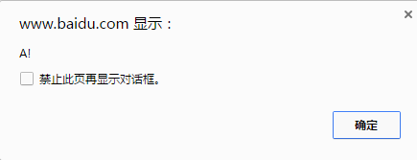
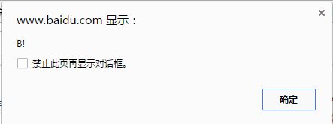
返回函数的函数

Slide 26
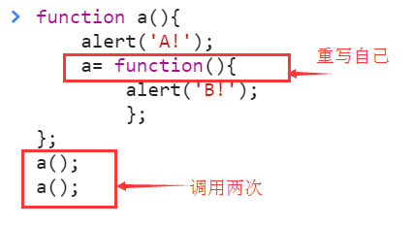
能重写自己的函数

Slide 27
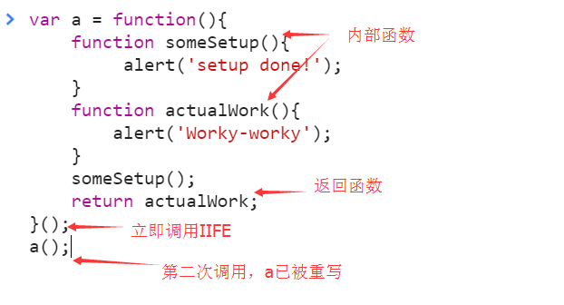
示例：

Slide 28
闭包（closure）(JS的难点)
作用域链
利用闭包突破作用域链

Slide 29
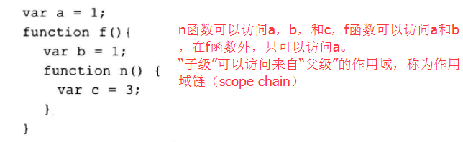
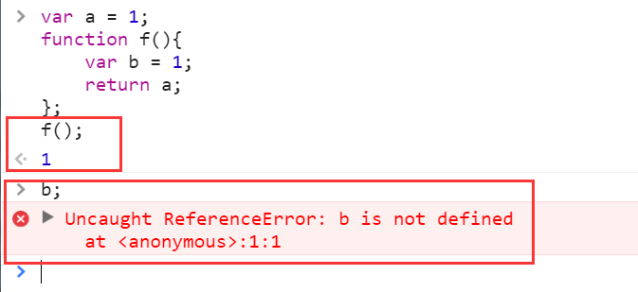
闭包（closure）(JS的难点)-作用域链

Slide 30
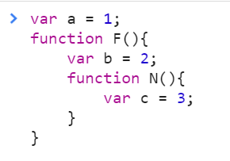
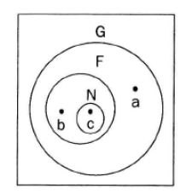
闭包（closure）(JS的难点)-作用域链

Slide 31
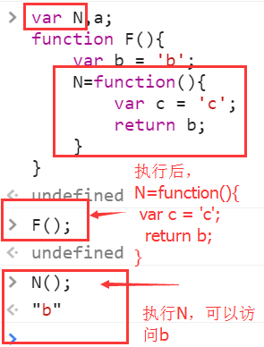
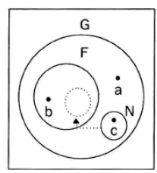
闭包（closure）(JS的难点)

Slide 32
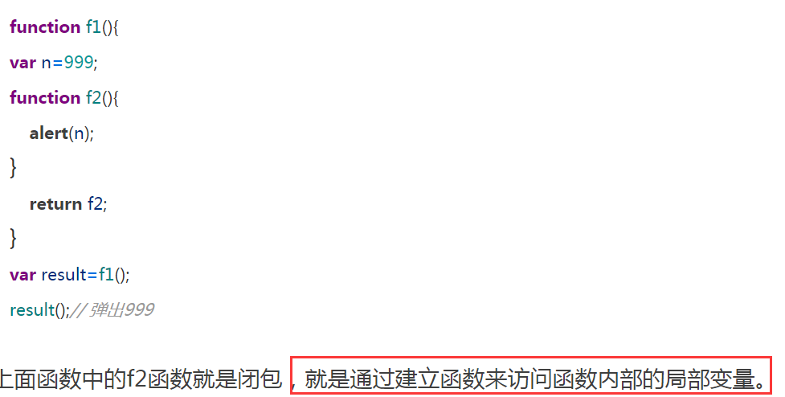
闭包（closure）(JS的难点)
闭包：是指有权访问另外一个函数作用域中的变量的函数。

Slide 33
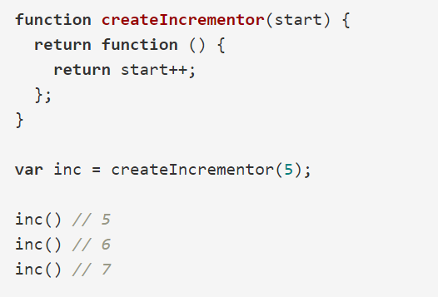
闭包（closure）的用途
一个是可以读取函数内部的变量，另一个就是让这些变量始终保持在内存中，即闭包可以使得它诞生环境一直存在。

Slide 34
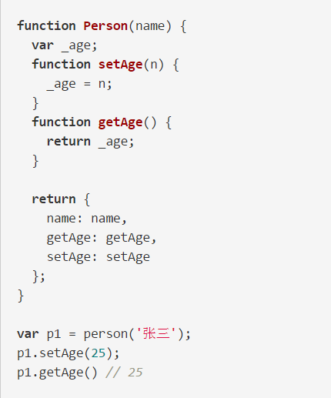
闭包的另一个用处，是封装对象的私有属性和私有方法。(教材P84)

Slide 35
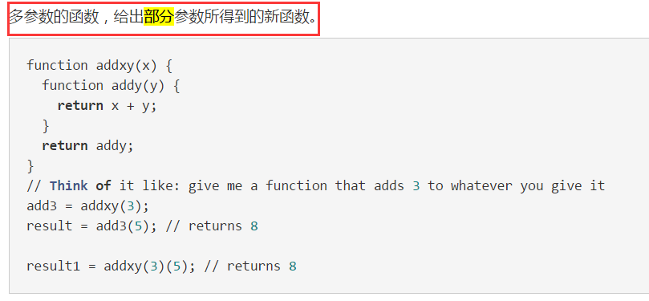
函数的部分参数应用技术

Slide 36
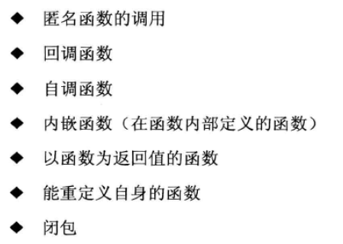
函数小结（2）

Slide 37
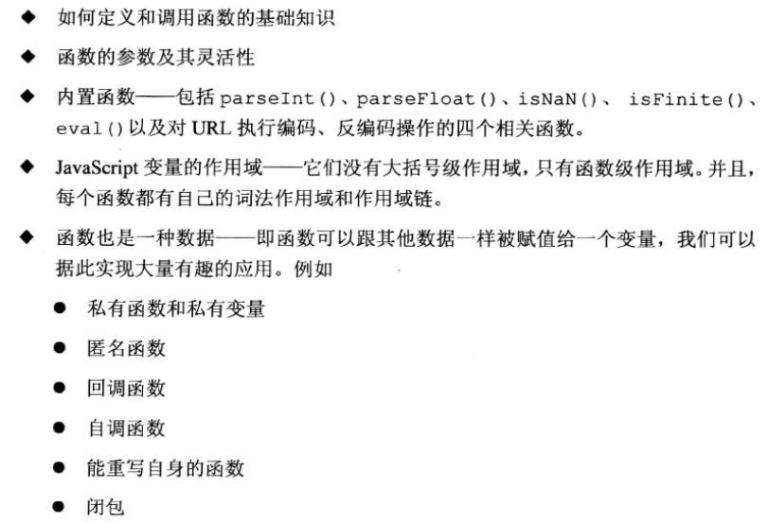
函数小结

Slide 38
参考阅读
JavaScript面向对象编程指南（第2版）
http://10.66.27.234:8080/02.control.flow.function/
http://javascript.ruanyifeng.com/grammar/function.html#toc24
JavaScript编程精解 （教材）第3章

